Slide 1
Loading

Slide 2



아로마인드 로그인

Slide 3

Email
Password
Login
Don't have account?
Create an account.

Slide 4
Email
Password
Login
Don't have account?
Create an account.

Slide 5
Email
Password
Login
Don't have account?
Create an account.

Slide 6
Remote Controll

Slide 7









Slide 8




Slide 9
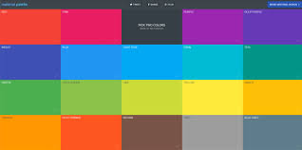
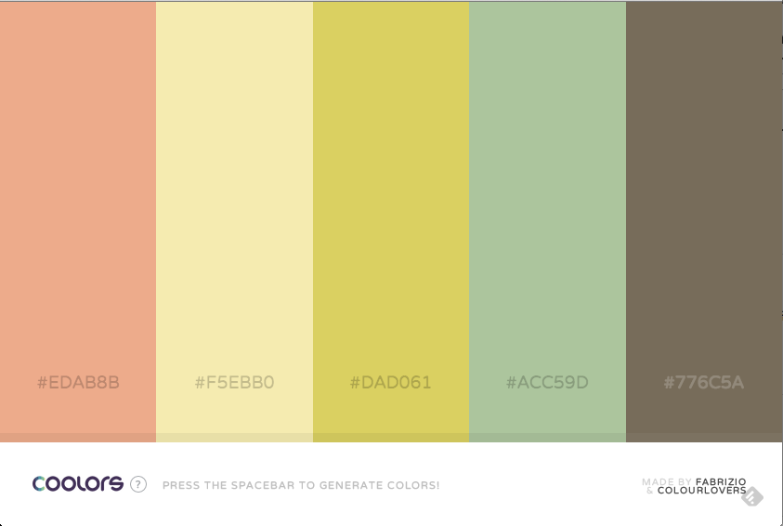
Temp :
humidity :
RGB :
Opacity :
set3
set4
Rose Temple
Manila
Custom

Slide 10
Temp :
humidity :
RGB :
Opacity :
set3
set4
Rose Temple
Manila
Custom

Slide 11
Temp :
humidity :
set3
set4
Rose Temple
Manila
Custom

Slide 12
Sentiment
Set(1)

Slide 13

사용되지 않은
향은 회색처리
+
설정(1)
무드등에 설정한 색을 배경으로
+
-
설정 만들기
positive
neutral
negative
+
+
+

Slide 14
사용되지 않은
향은 회색처리
+
설정(1)
무드등에 설정한 색을 배경으로
+
-
설정 만들기
positive
neutral
negative
+
+
+

Slide 15
Sentiment Set(2)

Slide 16
이름 설정
Save

Slide 17
설정된 이름
Save

Slide 18
Sentiment Set(3)

Slide 19






Device Connect
Sentiment interval
Sleep time
Notification
Guidelines

Slide 20
Device Connect
Sentiment interval
Sleep time
Notification
Guidelines

Slide 21
Chatbot 서비스

Slide 22

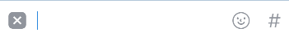
DIFFUSERbot
안녕하세요! 홍길동님
어제는 잘 주무셨나요?
오늘의 기분은 어떠신가요?
DIFFUSERbot에게 알려주세요!
산뜻해
DIFFUSERbot
산뜻하신가요?
그럼 그에 맞는 디퓨저향을
제공해드릴게요!

